Slide 1
GROUPES
(hors Entreprises Partenaires)
Comment inscrire vos coureurs

Slide 2
Marathon International du Beaujolais 2019
GROUPES (hors Entreprises PARTENAIRES)
Comment inscrire vos coureurs
www.marathondubeaujolais.org
Samedi 23 novembre 2019
17000 coureurs
Le programme
Jeudi 21 et Vendredi 22 nov. 12h-20h : retrait des dossards (Parc Expo Villefranche)
Vendredi 22 nov., 19h : Pasta Party
Samedi 23 nov. LES COURSES !
9h: Départ Marathon Solo et Relais (Fleurie) 42km
12h: Départ Semi-Marathon (Villefranche) 21km
14h30: Départ 13km (Villefranche)
Samedi 23 nov., 20h : Nuit du Marathon
Dimanche 24 nov., 10h-14h : Dimanche au Hameau

Slide 3
Marathon International du Beaujolais 2019
GROUPES (hors Entreprises PARTENAIRES)
Comment inscrire vos coureurs
GROUPE et/ou EQUIPE ?
Les 2 mon Capitaine !
Un GROUPE au nom de votre Club/Association/Groupe d’amis…, permet à l’organisation d’identifier toutes vos réservations en un seul coup d’œil : Marathon, Semi, 13km, et les soirées.
Une fois connectés dans votre groupe (voir procédure ci-dessous), vos coureurs peuvent s’inscrire en EQUIPE.
Pour cela, dans leur inscription individuelle, il leur suffit de cocher OUI à la question sur le Challenge par équipe, et d’indiquer le nom de leur équipe.
Une équipe est constituée de 3 coureurs sur une même course.
Les coureurs inscrits en équipe seront dans le classement par équipe, en plus du classement individuel (scratch). Le temps des 3 coureurs de l’équipe est cumulé, sous réserve que tous les coureurs passent la ligne d’arrivée avant le temps limite de la course concernée).
Votre GROUPE peut donc contenir plusieurs EQUIPES sur différentes courses .
Certificat médical ou Licence ?
Tout coureur doit fournir à l’organisation AVANT LE 31/10 :
- soit une Licence FFA (saison 2018/2019) en cours de validité.
- soit un certificat médical portant la mention obligatoire (règlement FFA) d’aptitude à la « course à pied en compétition » et daté de moins d’un an au jour de la course.
Le certificat peut être joint à l’inscription, ou ultérieurement. Le coureur peut revenir à tout moment dans son dossier en ligne, et télécharger son justificatif.
Une fois le certificat médical téléchargé, le statut du justificatif est alors « à valider ». L’organisation doit ensuite visionner les certificats un par un. Un délai de plusieurs jours est nécessaire. Après étude, le statut du justificatif est : validé / rejeté. En cas de rejet, le coureur reçoit un email lui indiquant le motif.
Le certificat médical doit être téléchargé dans l’inscription en ligne. Aucun certificat reçu par courrier ou email ne pourra être validé.

Slide 4
Marathon International du Beaujolais 2019
GROUPES (hors Entreprises PARTENAIRES)
Comment inscrire vos coureurs
Les tarifs
Marathon Solo : 50€ TTC (2000 premiers dossards), 60€ (de 2001 à 6000 dossards), puis 65€ et 75€ sur place (dans la limite des dossards disponibles) Marathon Relais 3/4 : 90€ TTC (2000 premiers dossards), 105€ (de 2001 à 6000 dossards), puis 115€ et 130€ sur place (dans la limite des dossards disponibles)
Semi Marathon: 37€ TTC (2000 premiers dossards), 39€ (de 2001 à 6000 dossards), puis 41€ et 50€ sur place (dans la limite des dossards disponibles) 13km: 24€ TTC (2000 premiers dossards), 26€ (de 2001 à 6000 dossards), puis 28€ et 35€ sur place (dans la limite des dossards disponibles) Family Marathon (-12 ans): 10€ TTC et 12€ sur place (dans la limite des dossards disponibles) Family Marathon (-12 ans): 5€ TTC
Tarif spécial coureur (dossard+Nuit du Marathon) : dossard + 30€ TTC
Tarif spécial coureur (dossard+Pasta+Nuit+Dimanche) : dossard + 70€ TTC
Options hors courses (accompagnants) :
Pasta Party : 20€ TTC
Nuit du Marathon : 38€ TTC
Dimanche au Hameau : 30€ TTC
Des questions ?
www.marathondubeaujolais.org / Rubrique FAQ
contact@marathondubeaujolais.org
0

Slide 5
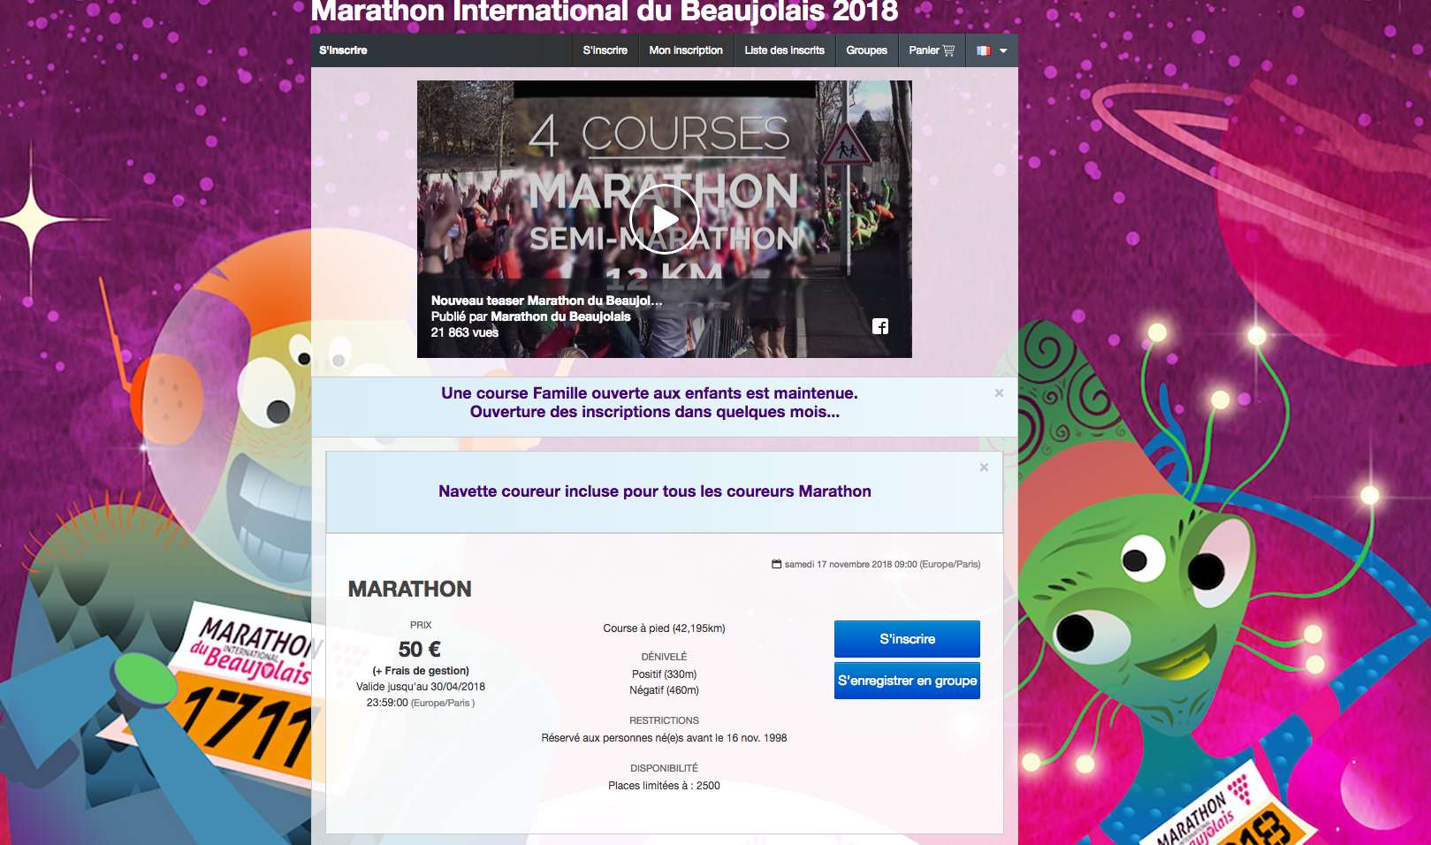
Comment inscrire vos coureurs ? (1/5)
1ère étape : Connectez-vous sur notre site internet www.marathondubeaujolais.org
Puis cliquez sur « INSCRIVEZ-VOUS » (en-dessous du compteur)
Vous êtes alors redirigé vers le site d’inscriptions en ligne.
Attention, si vous aviez mis le site d’inscription dans vos favoris lors d’une précédente édition, l’adresse internet a changé, pensez à modifier le lien dans vos favoris.
2ème étape : Cliquez sur « S’ENREGISTRER EN GROUPE » (sur l’une des 3 courses, le choix des compétitions se fera plus tard dans l’inscription).
ATTENTION, si vous aviez déjà créé un groupe lors des éditions précédentes, vous ne pouvez pas l’utiliser à nouveau. Il faut re-créer le groupe.

Slide 6
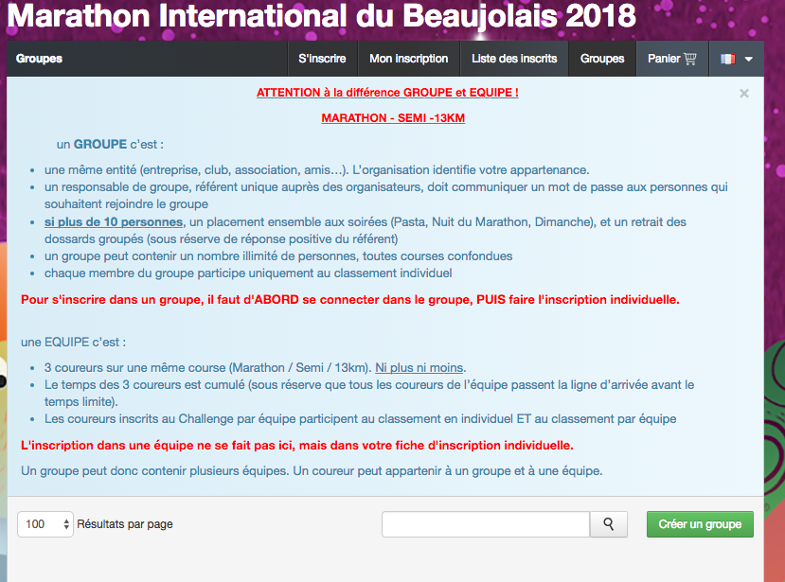
Comment inscrire vos coureurs ? (2/5)
3ème étape :
Lisez attentivement le texte sur la différence Groupe/Equipe.
Puis cliquez sur le bouton vert « CRÉER UN GROUPE ».
Libre à vous de faire suivre ce mot de passe aux coureurs de votre groupe, afin qu’ils s’inscrivent en autonomie.
Avec ce lien, vous pouvez vous connecter à votre groupe à tout moment, vous avez accès à la liste de vos inscrits, ainsi qu’au statut de leur justificatif (certificat médical ou licence).

Slide 7
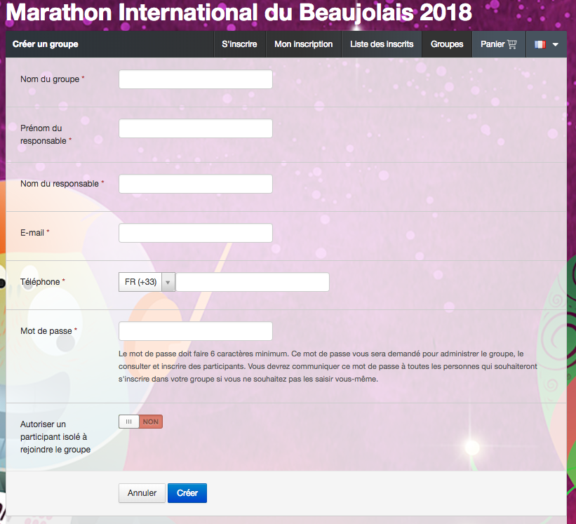
Comment inscrire vos coureurs ? (3/5)
Complétez toutes les informations requises sur le responsable de groupe.
Cette personne sera l’UNIQUE REFERENT pour ce groupe auprès des organisateurs.
Aucune demande particulière adressée directement par un participant à l’organisation ne pourra être prise en compte.
Libre à vous de faire suivre ce mot de passe aux coureurs de votre groupe, afin qu’ils s’inscrivent en autonomie.
Avec ce mot de passe, vous pouvez vous connecter à votre groupe à tout moment, vous avez accès à la liste de vos inscrits en temps réel, ainsi qu’au statut de leur justificatif (certificat médical ou licence).
Cliquez sur CREER

Slide 8
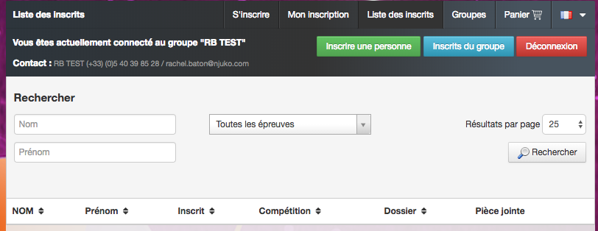
Comment inscrire vos coureurs ? (4/5)
5ème étape :
Un message vous indique que vous êtes connecté au groupe, le nom du groupe et contact du référent apparaissent.
Vous pouvez maintenant INSCRIRE UNE PERSONNE ou visualiser la liste des INSCRITS DE VOTRE GROUPE.
Il est impératif d’être connecté au groupe AVANT de faire les inscriptions individuelles.
Dans le formulaire d’inscription individuelle, 2 nouvelles options :
Envoi du dossard par La Poste, 12€ par dossard (pas de tarif groupe), à réserver au moment de l’inscription, pas de réservation de l’option à postériori, valable pour les inscriptions avant le 15 octobre, non transférable, non remboursable. ATTENTION, si au moins 1 coureur dans un groupe choisit l’envoi par La Poste, alors le retrait des dossards se fera obligatoirement au retrait INDIVIDUEL (voir après).
Garantie Annulation (sur la page de paiement), uniquement pour les paiements en ligne par CB, à réserver au moment de l’inscription, pas de réservation de l’option à postériori. Valable uniquement pour le dossard. Les réservations aux repas ne sont pas assurables. Option personnelle et incessible, option non transférable et non remboursable. Le montant de l’assurance dépend du prix du dossard.

Slide 9
Comment inscrire vos coureurs ? (5/5)
6ème étape : Si vous souhaitez réserver des places aux repas pour les accompagnants non-coureurs, les réservations se font dans la compétition OPTIONS HORS COURSE.
7ème étape :
Une fois que vous avez inscrit tous vos coureurs, vous pouvez procéder au paiement par carte bancaire.
Une réduction s’appliquera automatiquement pour 10 dossards payants sur une même course, le 11° dossard est offert (sous réserve de paiement de toutes les inscriptions en une seule fois dans la même commande).
A la demande, la facturation Entreprise peut être activée : vos coureurs peuvent s’inscrire en autonomie, ils n’auront rien à payer pour valider leur inscription. Nous vous adressons ensuite la facture globale (1 facture unique par groupe). Le paiement est dû avant la course.
Les groupes de plus de 10 coureurs, auront la possibilité de faire un retrait groupé de tous leurs dossards (jeudi 21 ou vendredi 22/11 à Parc Expo Villefranche).
Attention, un email sera adressé au référent du groupe (fin octobre) pour savoir si vous choisissez le retrait groupé, ou le retrait individuel. Le retrait groupé N’EST PAS SYSTEMATIQUE, même si votre groupe compte plus de 10 coureurs.
Retrait des dossards groupés : une seule personne se présente au comptoir Groupes, munie de sa pièce d’identité et de la liste de ses coureurs envoyée par l’organisation. Il n’est pas nécessaire d’avoir la totalité des Carte de Retrait des coureurs du groupe. Tous les certificats médicaux doivent impérativement avoir été transmis à l’organisation auparavant.
L’organisation vous remet la totalité des : dossards, bouteilles, t-shirts. A vous de les remettre aux coureurs avant la course. Prévoir un chariot pour emmener les cartons (chariot non fournit par l’organisation).
OU
Retrait des dossards individuels : chaque coureur se présente au retrait des dossards, muni d’une pièce d’identité et de sa Carte de Retrait (téléchargeable dans son dossier en ligne à J-15).
MERCI POUR VOTRE ATTENTION

